Slide 1

Práticas para o desenvolvimento ágil Disciplina: Ambiente de Desenvolvimento e Operações Aula 08 - 1ª parte
Prof. Antonio de O. Dias

Slide 2

Um pouco de história
Foto do Eniac - primeiro computador digital eletrônico
Início de operação: Fevereiro de 1946

Slide 3
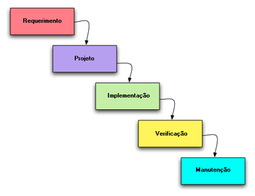
Modelo em cascata
Do início dos anos 70
Sequencial
(o modelo em cascata move-se para a próxima fase somente quando a fase anterior está completa e perfeita.)
exemplo de um método de risco e um convite para falhas

Slide 4
Manifesto Ágil
Originado no início de 2000.
Reação aos métodos pesados, que tinham como características a formalização exagerada nas documentações e regulamentações, sendo em uma grande maioria, influenciadas pelo tradicional e burocrático modelo em cascata.
Tornou-se um grito de guerra para a indústria de software.

Slide 5
Manifesto Ágil – Os quatro valores
Estamos descobrindo maneiras melhores de desenvolver software, fazendo-o nós mesmos e ajudando outros a fazerem o mesmo. Através deste trabalho, passamos a valorizar:
Indivíduos e interações mais que processos e ferramentas
Software em funcionamento mais que documentação abrangente
Colaboração com o cliente mais que negociação de contratos
Responder a mudanças mais que seguir um plano
Ou seja, mesmo havendo valor nos itens à direita, valorizamos mais os itens à esquerda.
Fonte: http://www.manifestoagil.com.br/

Slide 6

Manifesto Ágil – Os 12 Princípios
01
Desde cedo, entrega de valor contínua: Satisfação do cliente
Fonte: http://www.manifestoagil.com.br/

Slide 7

Manifesto Ágil – Os 12 Princípios
02
Mudanças são bem vindas: Vantagem competitiva para o cliente
Fonte: http://www.manifestoagil.com.br/

Slide 8

Manifesto Ágil – Os 12 Princípios
03
Produção em ciclos curtos: Entrega frequente de software funcionando
Fonte: http://www.manifestoagil.com.br/

Slide 9

Manifesto Ágil – Os 12 Princípios
04
Pessoas de negócio e desenvolvedores devem trabalhar em conjunto
Fonte: http://www.manifestoagil.com.br/

Slide 10

Manifesto Ágil – Os 12 Princípios
05
Equipe de indivíduos motivados, com o suporte e a confiança necessários
Fonte: http://www.manifestoagil.com.br/

Slide 11

Manifesto Ágil – Os 12 Princípios
06
Conversação face a face é o método mais eficaz de comunicação.
Fonte: http://www.manifestoagil.com.br/

Slide 12

Manifesto Ágil – Os 12 Princípios
07
Software em funcionamento é a medida de progresso do projeto
Fonte: http://www.manifestoagil.com.br/

Slide 13
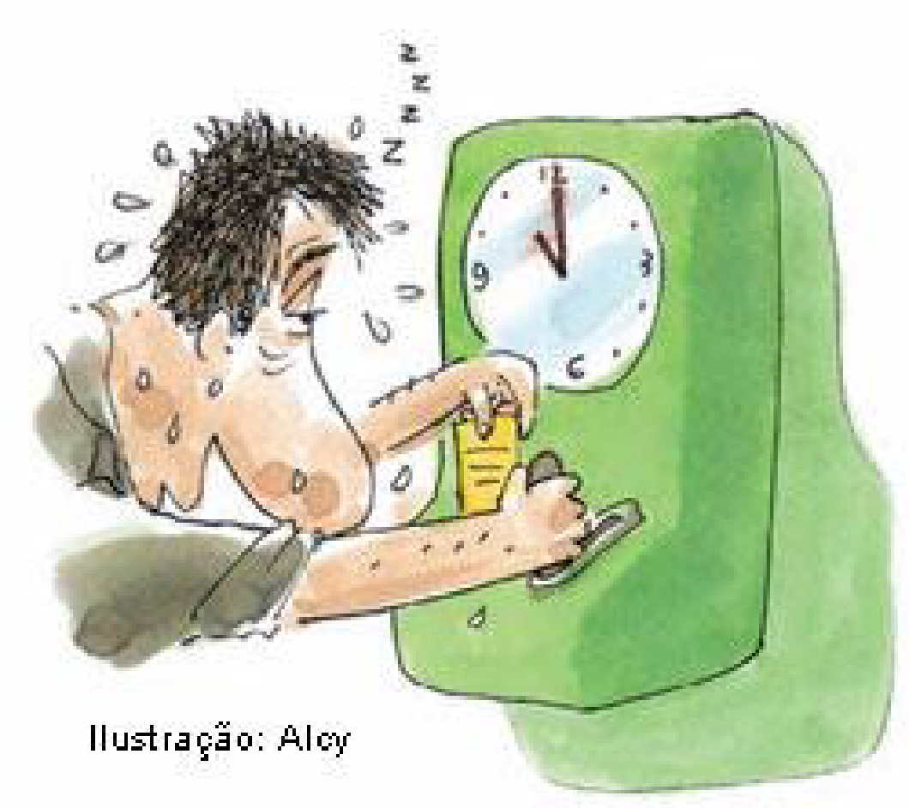
Manifesto Ágil – Os 12 Princípios
08
Ritmo sustentável de trabalho, sem correria e horas extras
Fonte: http://www.manifestoagil.com.br/

Slide 14

Manifesto Ágil – Os 12 Princípios
09
Excelência técnica e bom design
Fonte: http://www.manifestoagil.com.br/

Slide 15
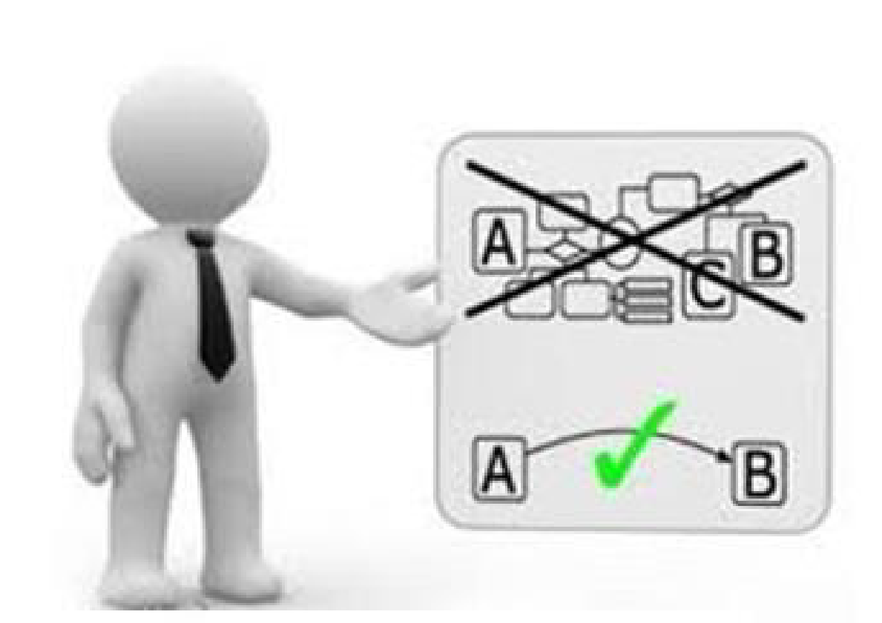
Manifesto Ágil – Os 12 Princípios
10
Simplicidade: A arte de maximizar o trabalho não realizado é essencial.
Fonte: http://www.manifestoagil.com.br/

Slide 16

Manifesto Ágil – Os 12 Princípios
11
Equipes auto-organizadas: Empowerment !
Fonte: http://www.manifestoagil.com.br/

Slide 17
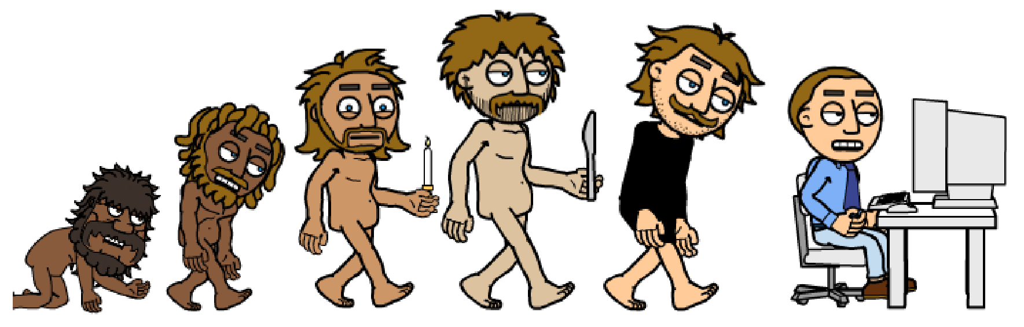
Manifesto Ágil – Os 12 Princípios
12
Melhoria contínua: Inspeção e adaptação
Fonte: http://www.manifestoagil.com.br/

Slide 18
Agile
Termo usado em desenvolvimento de software para abordagens que destacam:
• Entrega incremental
• Colaboração e trabalho em equipe
• Planejamento e aprendizado contínuos

Slide 19
Práticas relacionadas à infraestrutura e ao ambiente
• Manter o código em um repositório único.
• Automatizar o build.
• Automatizar a implantação.
• Executar os testes em um ambiente exatamente igual ao de produção.
• Executar commit no branch principal diariamente.
• Executar o build a cada commit.
• Conseguir obter facilmente a última versão.
• Conseguir acessar facilmente os resultados do último build.

